Slide 1
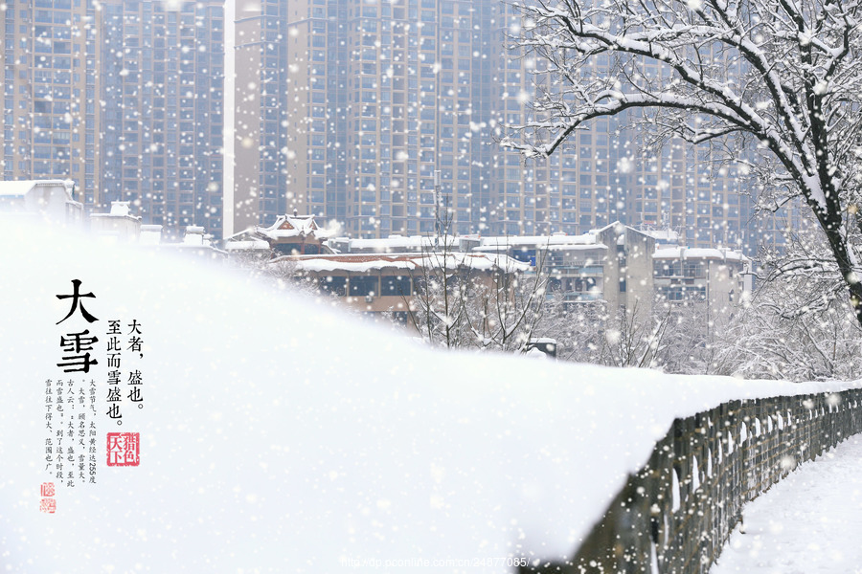
大雪
*
*
*
*
*
*
*
*
*
*
*
*
*
*
*
*
*
*
*
*
*
*
*
*
*
*
*
*
*
*
*
*
*
*
*
*
*
*
*
*
*
*
*
*
*
*
*
*
*
*
*
*
*
*
*
*
*
*
*
*
*
*
*
*
*
*
*
*
*
*
*
*
*
*
*
*
*
*
2101

Slide 2
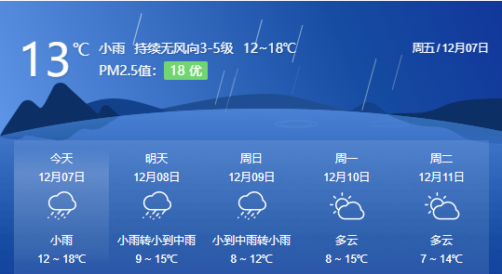

Slide 3
大雪兆丰年，无雪要遭殃（苏、浙、鲁、湘、粤） 冬季雪满天，来岁是丰年（粤） 冬雪是个宝，春雪是根草（苏、晋、粤、贵）

Slide 4

瑞雪消害虫
(我是害虫)
(我是害虫)
(我是害虫)
(我是害虫)
(我是害虫)
(我是害虫)
(我是害虫)
(我是害虫)
(我是害虫)
(我是害虫)
(我是害虫)
(我是害虫)
(我是害虫)
(我是害虫)
(我是害虫)
(我是害虫)

Slide 5
瑞雪罩植物
*
*
*
*
*
*
*
*
*
*
*
*
*
*
*
*

Slide 6

*
*
*
*
*
*
*
*
*
*
*
*
*
*
*
*
瑞雪加积水

Slide 7
*
*
*
*
*
*
*
*
*
*
*
*
*
*
*
*
*
*
*
*
*
*
*
春雪帮倒忙

Slide 8
谢谢聆听
*
*
*
*
*
*
*
*
*
*
*
*
*
*
*
*
*
*
*
*
*
*
*
*
*
*
*
*
*
*
*
*
*
*
*
*
*
*
*
*
*
*
*
*
*
*
*
*
*
*
*
*
*
*
*
*
*
*
*
*
*
*
*
*
*
*
*
*
*
*
*
*
*
*
*
*
*
*

